Slide 1

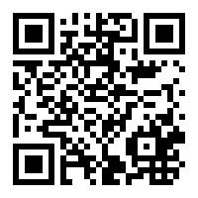
KOLEJ TINGKATAN ENAM TUNKU ABDUL RAHMAN PUTRA
45200 sabak bernam, Selangor darul ehsan
PENGURUSAN
DAN PENTABIRAN
Scan untuk Versi Digital Buku Pengurusan 2021
www.kistarp.edu.my
“Meneroka Potensi, Merealisasi Impian”

